Slide 1
Problematische
Socia-Media-Nutzung

Slide 2
Problematische
Social-Media-Nutzung
= wenn die Social-Media-Nutzung zu viel wird und das negative Folgen hat

Slide 3
Problematische Socia-Media-Nutzung
Anzeichen für

Slide 4
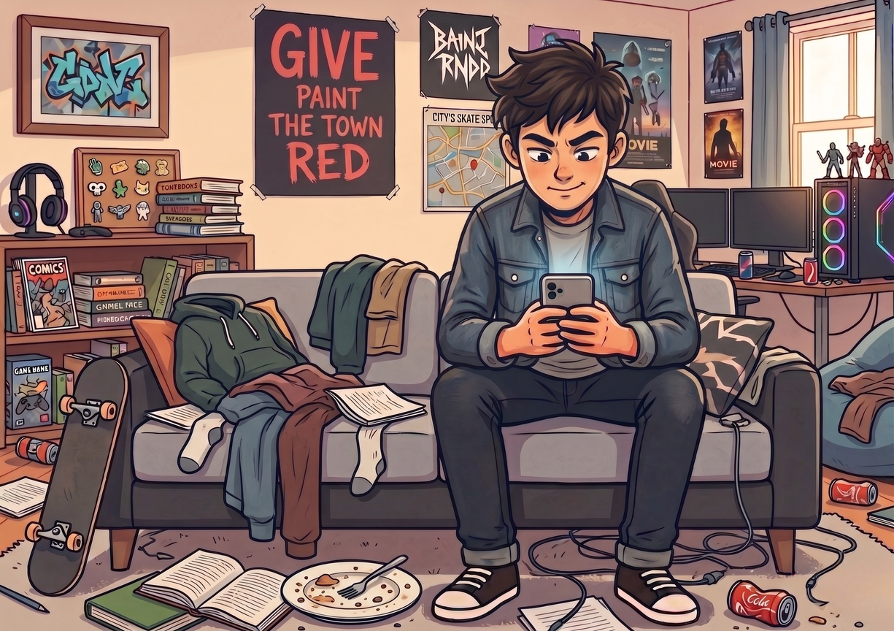
Nachlässigkeit

Slide 5
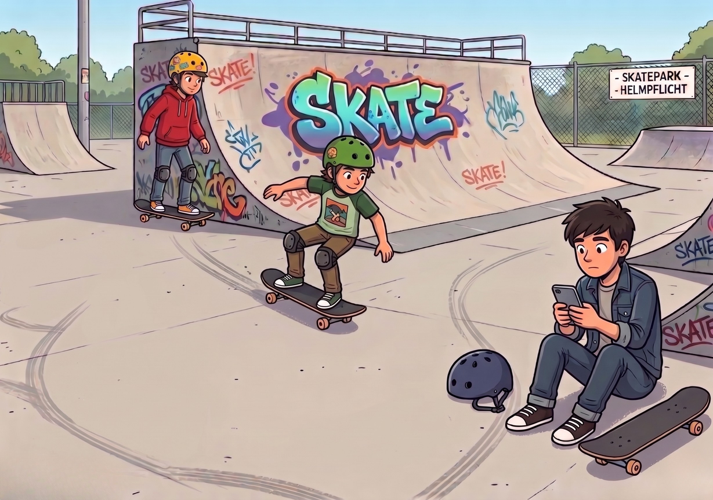
Sozialer Rückzug

Slide 6
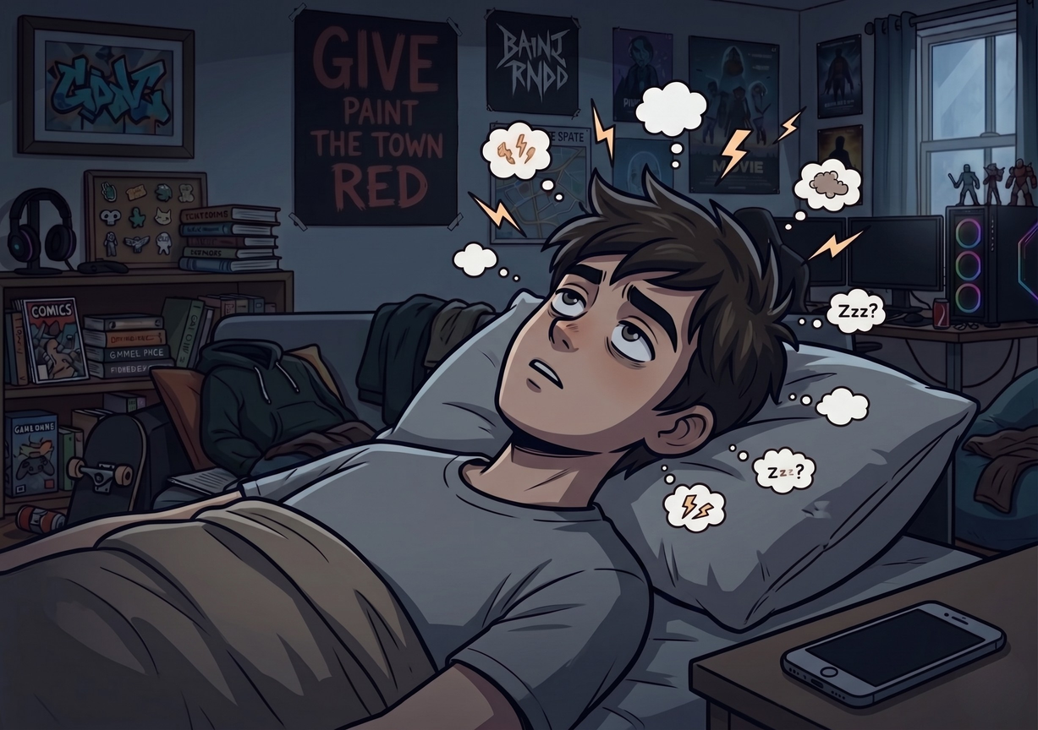
Gesundheitsprobleme

Slide 7
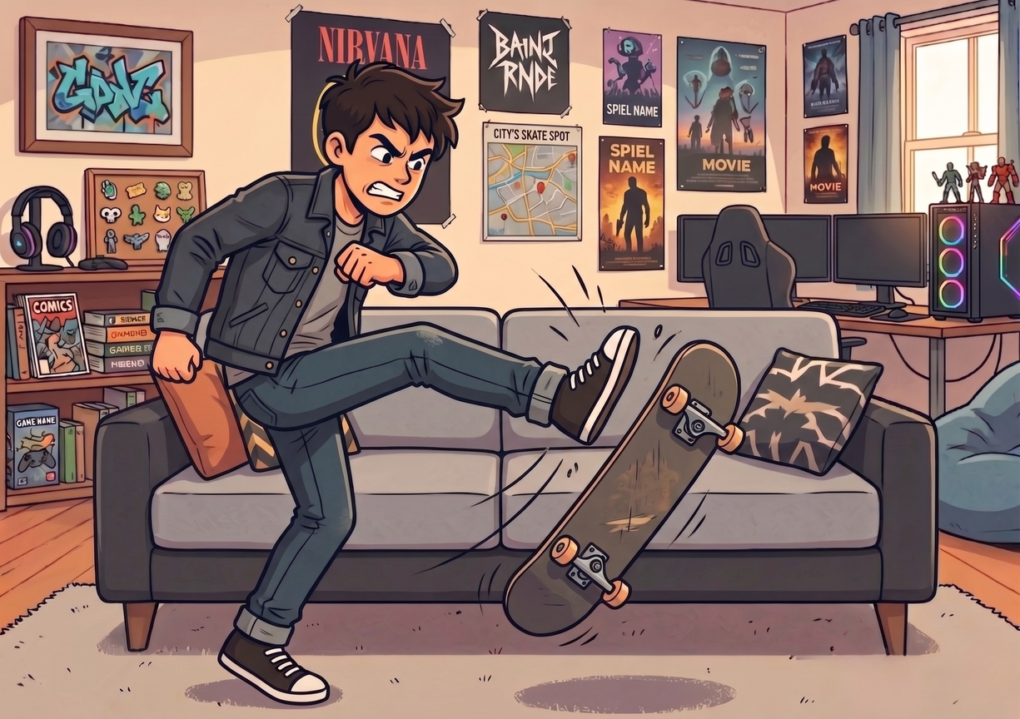
Schlechte Laune

Slide 8
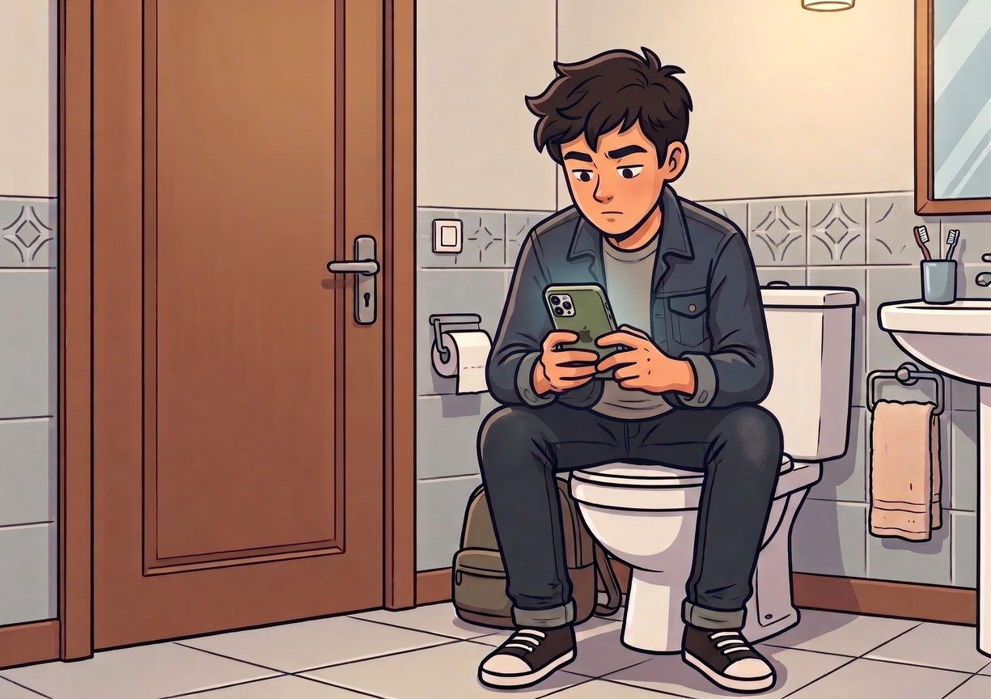
Nutzungsdrang

Slide 9
TIPP 1:
Einstellungen am Smartphone ändern
TIPP 2:
Mediennutzungsvertrag
erstellen

Slide 10
TIPP 3:
Absprachen treffen und Routinen schaffen

Slide 11
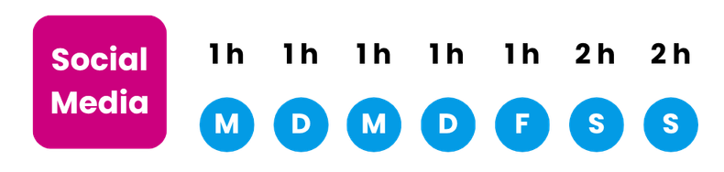
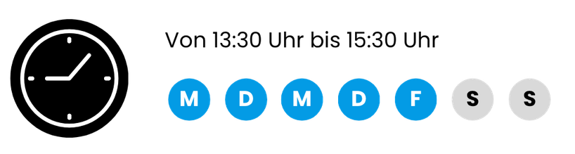
App-Nutzung
begrenzen
Ruhezeiten einstellen

Slide 12
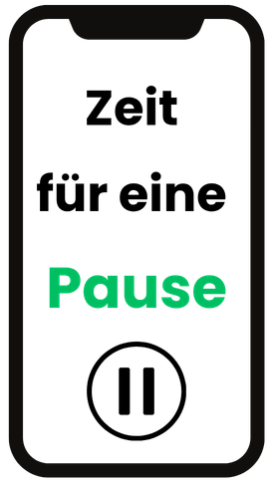
eigene
“Pause”-App
nutzen

Slide 13
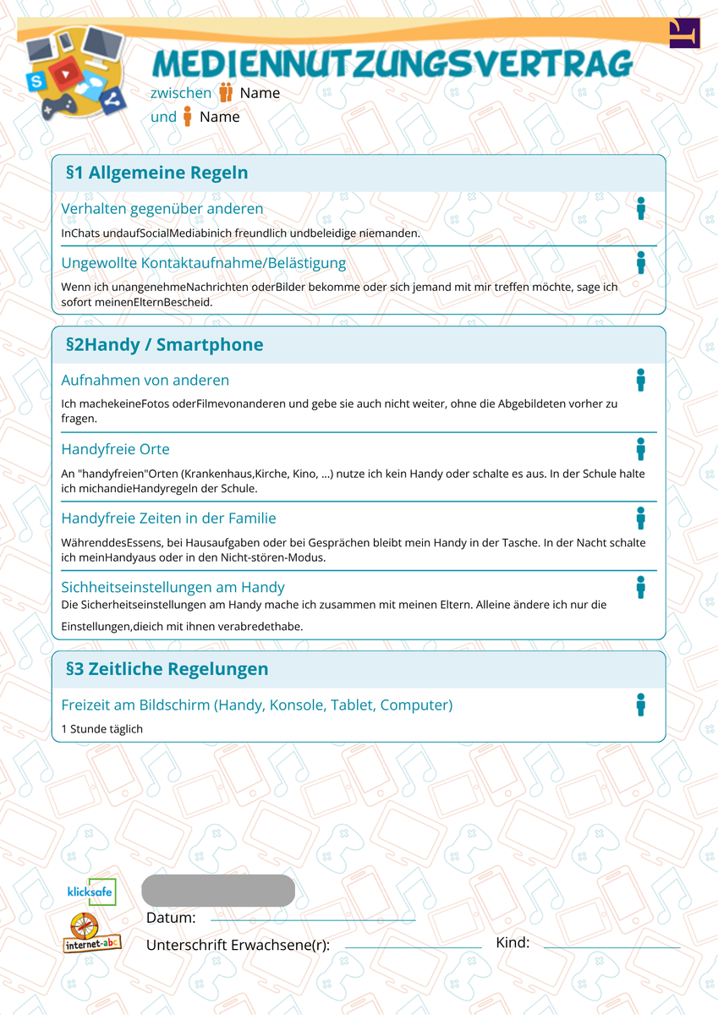
So könnte ein Mediennutzungsvertrag
aussehen:

Slide 14
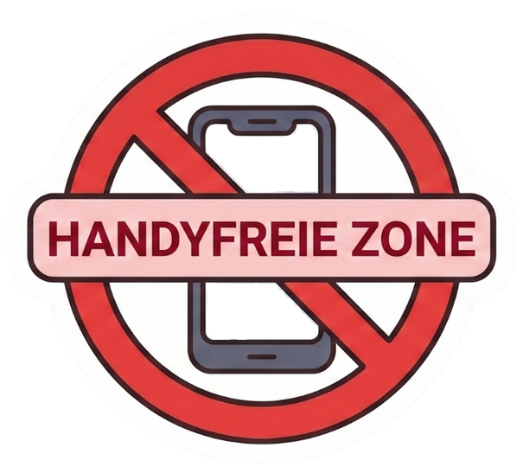
= Bereiche oder Zimmer in denen kein Smartphone verwendet wird

Slide 15

= bei Treffen oder Gesprächen liegen alle Handys auf einem Stapel

Slide 16
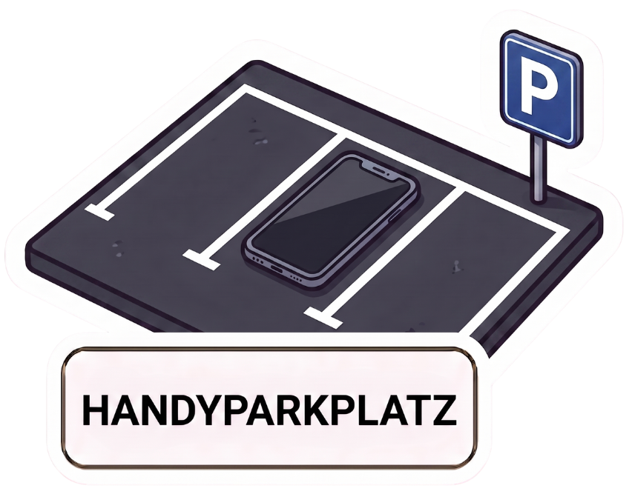
= Ablage für das Handy, z.B. während der Hausaufgaben oder nachts

Slide 17

= gemeinsame, regelmäßige Aktivitäten mit der Familie

